Slide 1
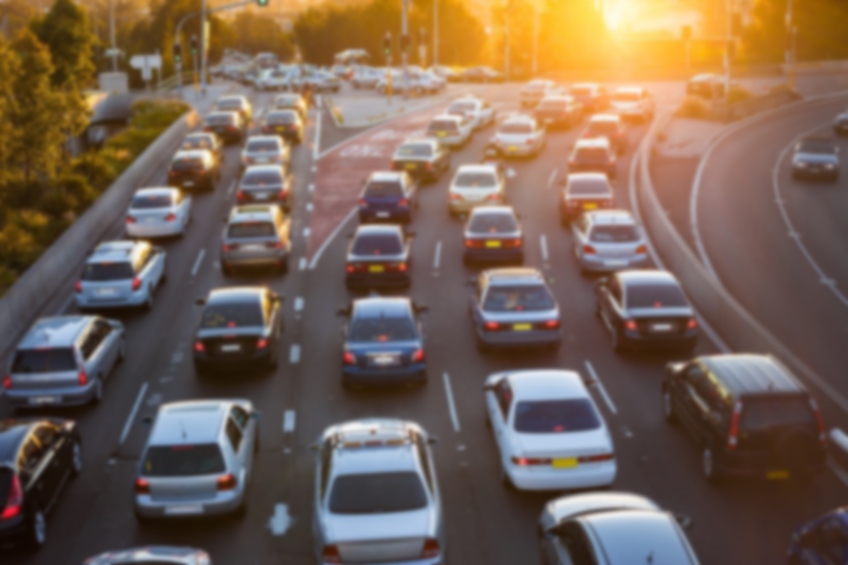

נועה חיים - שילה אלימלך - אביהו גורן - תהילה עבאדי
https://github.com/shiloeli/TakeMe.git

Slide 2
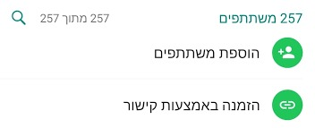



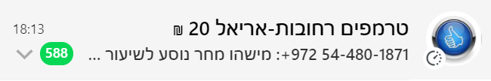
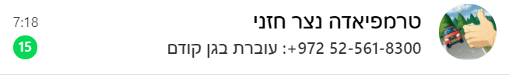
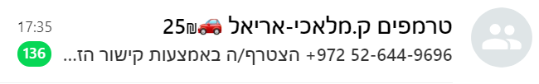
מה יש היום?
מתפללים שנשאר מקום בקבוצת הוואטצאפ שמתאימה לאיזורך,
מצטרפים גם לאלו שקרובות מספיק כדי לא לפספס טרמפים פוטנציאלים,
ומחכים שמישהו יציע בדיוק את הטרמפ שאתה צריך בשעה הרצויה
איכשהו בתוך כל העומס של אפליקציה שלא מפסיקה לרגע, בוררים את מה שטוב ומתאים לך ומגיעים למחוז חפצך.

Slide 3

תיאור המערכת המתוכננת:
המטרה הראשית בבניית האפליקציה הייתה ליצור פלטפורמה נוחה ויעילה לשימוש בטרמפים.
המערכת שיצרנו, מאפשרת את ריכוז כל המידע במקום אחד נגיש ונוח, בו אין הגבלת משתתפים, ואין הסחות דעת כמו הודעות לא רלוונטיות או טעויות בקבוצה.
המערכת מקפיצה התראות אצל המשתמש רק כאשר הן רלוונטיות לו, ולא באופן כללי.

Slide 4
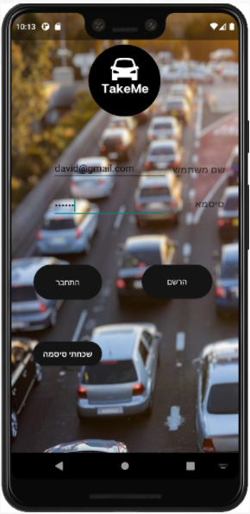
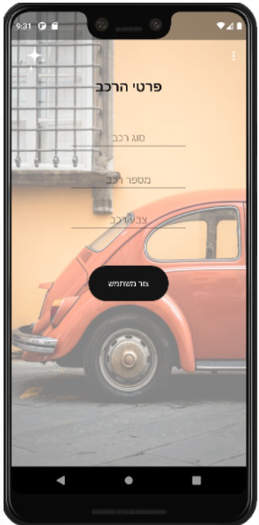
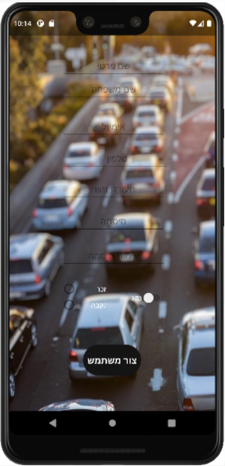
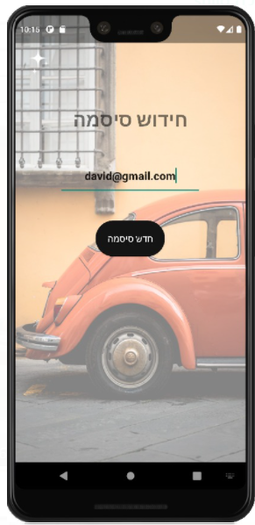
בזמן ההרשמה לאפליקציה, מכניס המשתמש פרטים אישיים, שם פרטי, שם משפחה, מייל, תעודת זהות, מספר טלפון, ומגדיר האם הוא נוסע או נהג
בזמן ההרשמה לאפליקציה, מכניס המשתמש פרטים אישיים, שם פרטי, שם משפחה, מייל, תעודת זהות, מספר טלפון, ומגדיר האם הוא נוסע או נהג
במסך הראשי של האפליקציה, יש צורך להכניס שם משתמש וסיסמא.
במידה ואין חשבון קיים יוכל לעבור לעמוד ההרשמה.
במידה ושכח את הסיסמא, יוכל לשחזר אותה באמצעות כפתור 'שכחתי סיסמה'
במידה והמשתמש סימן כי ההוא גם נהג, עליו למלא את פרטי הרכב בו ישתמש.

Slide 5

אובייקטים מרכזיים:
רכב:
רכב הוא אובייקט פרטי המתאתחל בעת יצירת נהג, בעת יצירת 'נהג' חדש, מתבקש המשתמש להכניס את פרטי הרכב בו הוא נוסע על מנת שנוסע יוכל לזהות אותו.
טרמפ:
נוצר על ידי הנהג, ומחזיק בתוכו את השדות הרלוונטיים לטרמפ (מוצא, יעד, שעת יציאה וכו).
כאשר טרמפ נוצר, הוא מופיע בלוח הטרמפים הכללי, ובעת הצטרפות של נוסע לטרמפ, יורדים מספר המקומות הפנויים בו, עד שלא נשארים מקומות והוא יורד מהלוח.
נהג:
יורש מהנוסע, ובנוסף יכול ליצור ולפרסם טרמפים, ולעקוב אחרי הצטרפות הנוסעים שלו.
מחזיק בתוכו אובייקט מסוג רכב, שמתאתחל מיידית בזמן יצירת 'נהג' חדש.
נוסע:
המשתמש הראשי באפליקציה.
יצירת חשבון עבור נוסע מחברת אותו למסד הנתונים.
מחזיק באפשרויות להתחבר, להתנתק, לחפש טרמפ ולהצטרף לטרמפ.
באפשרות הנוסע גם לשלוח הודעה לנהג שפרסם טרמפ מסויים.

Slide 6
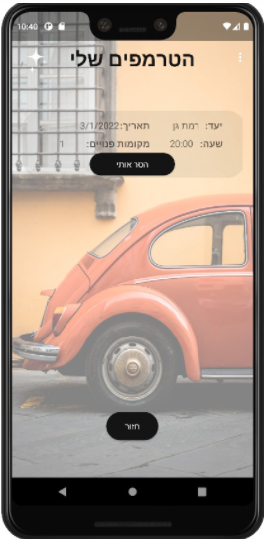
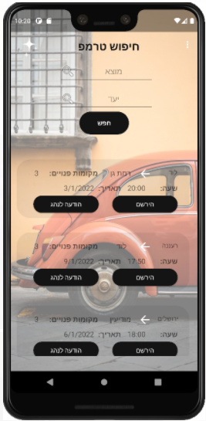
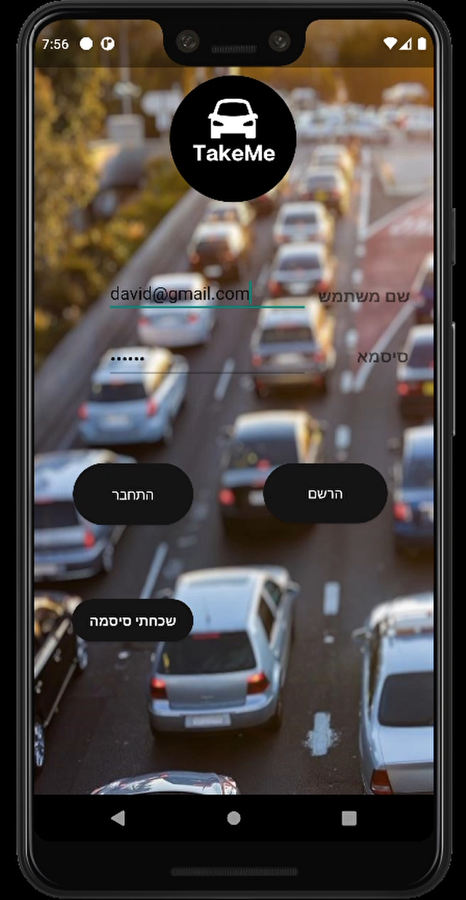
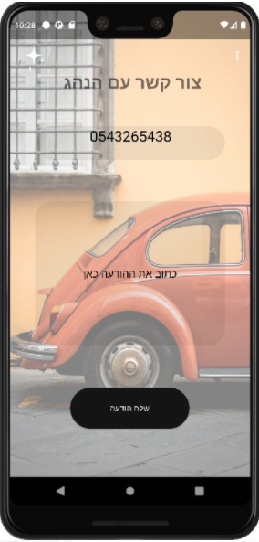
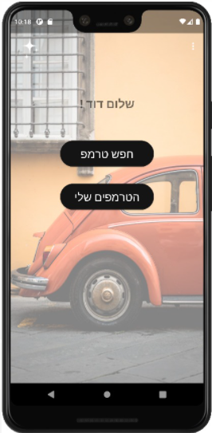
נוסע:
בעת לחיצה על האפשרות "הודעה", יוכל הנוסע לשלוח כל הודעה לנהג, והיא תופיע במכשיר הטלפון שלו.
בעת התחברות כנוסע, ייפתח בפני המשתמש החלון הבא:
במידה ויבחר הנוסע להצטרף לנסיעה, ילחץ על הכפתור "הצטרף לטרמפ", והטרמפ יתווסף מיד לרשימת "הטרמפים שלי" של הנוסע.
בנוסף, מספר המקומות הפנויים ברכב ירד, ופרטי הנוסע יופיעו אצל הנהג
כאשר ילחץ הנוסע על האפשרות "חיפוש טרמפ", ייפתח בפניו החלון הבא, בו יכניס את המוצא והיעד המבוקשים, ומאגר הנתונים שלנו יציג בפניו רק את התוצאות המתאימות ביותר, לפי זמן יציאת הטרמפ.

Slide 7
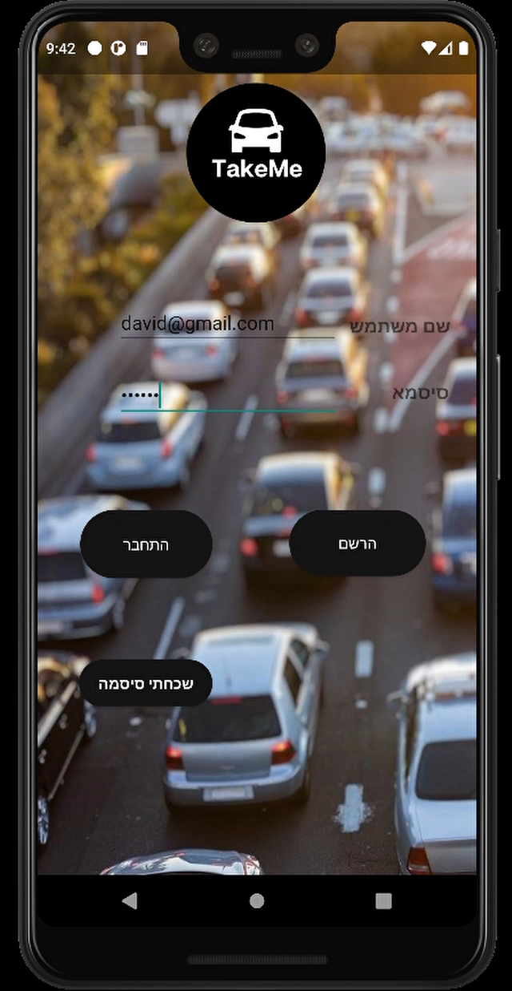
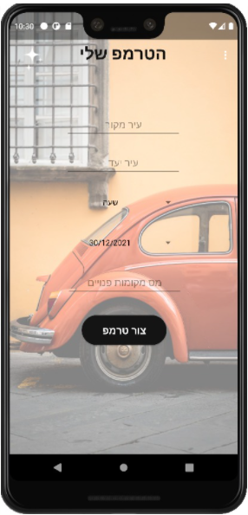
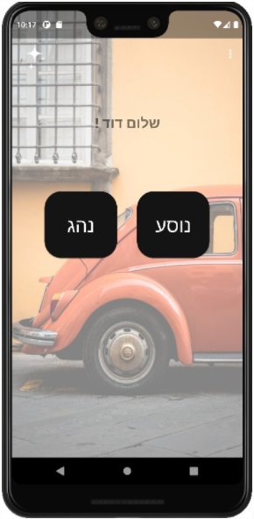
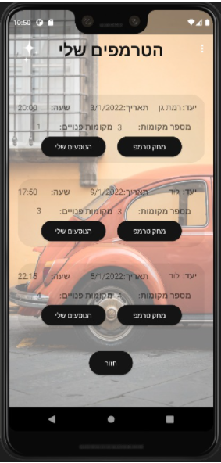
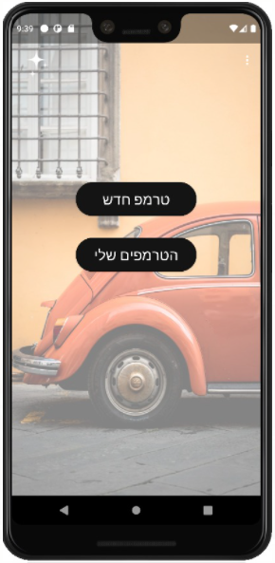
נהג:
חלון זה מאפשר לנהג לצפות בכל פרטי הטרמפים שכבר פרסם.
בעת לחיצה על הכפתור "נהג" נפתח בפני המשתמש המסך הבא:

Slide 8
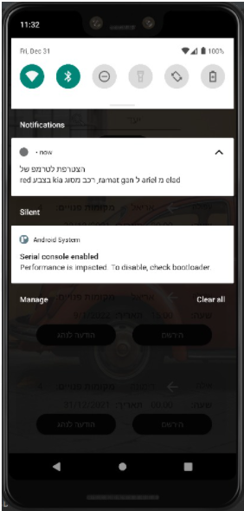
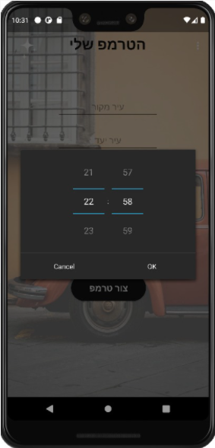
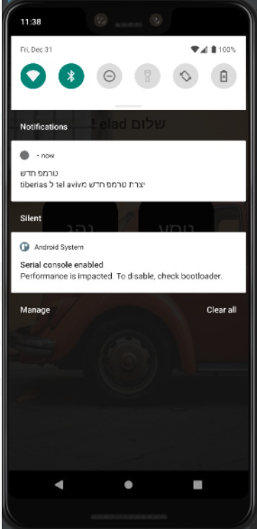
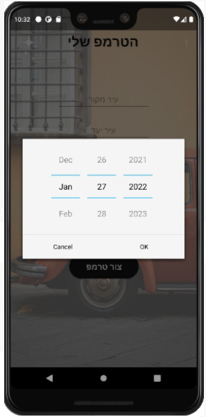
דרישות הפרויקט:
נוטיפיקציות:
בעת יצירת טרמפ, מקבל הנהג התראה למכשיר הטלפון על כך שהתהליך בוצע בהצלחה.
כך גם כאשר נוסע מצטרף לטרמפ חדש.
מסך דיאלוג:
בזמן יצירת טרמפ חדש, נפתחים שני מסכי דיאלוג, אחד לבחירת התאריך והשני לבחירת השעה

Slide 9
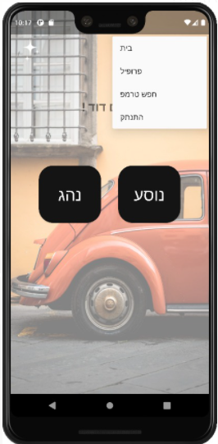
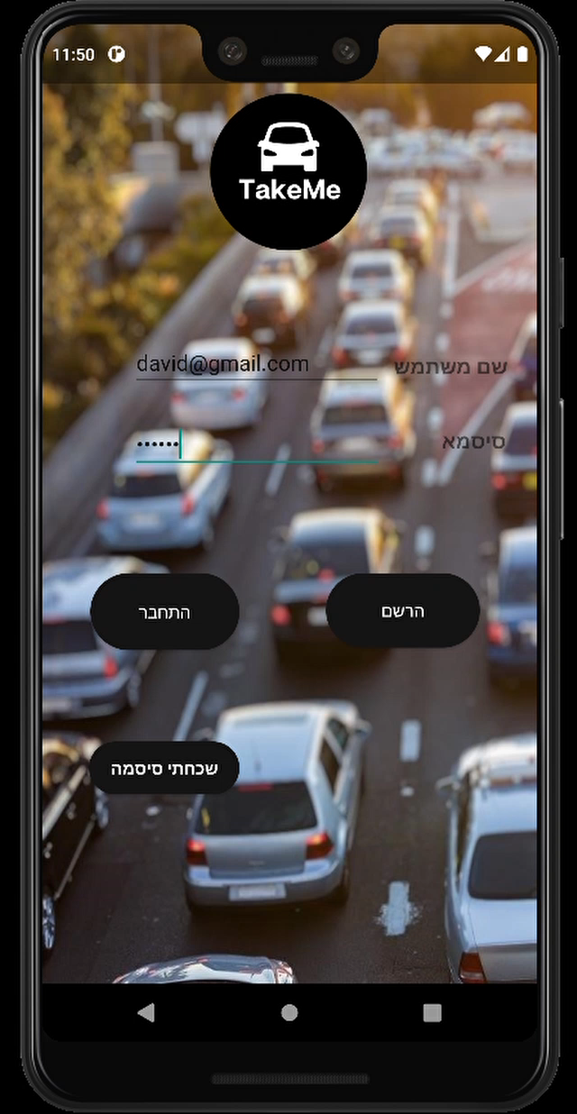
תפריט:
בכל חלון באפליקציה מופיעה האפשרות ללחוץ על כפתור התפריט (שלוש נקודות בצד ימין למעלה).
בתפריט ניתן להתנתק מהחשבון, לערוך פרופיל ועוד
מעבר לרכיב אחר בטלפון:
כאשר נוסע רוצה להוסיף תמונת פרופיל, המערכת מובילה אותו לגלריה/למצלמה לבחירתו ומשם יוכל לבחור תמונת פרופיל מעודכנת לבחירתו

Slide 10
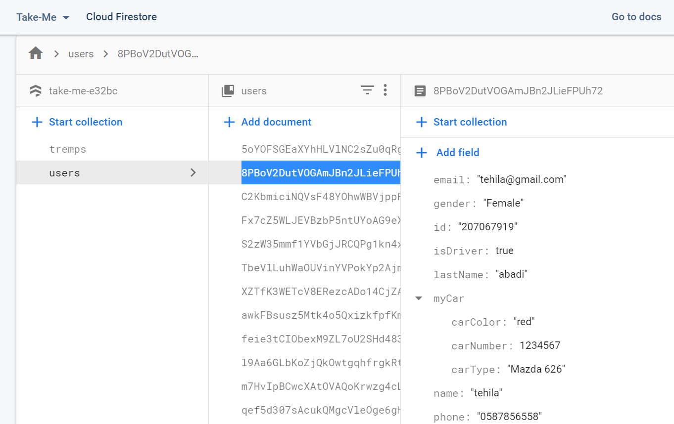
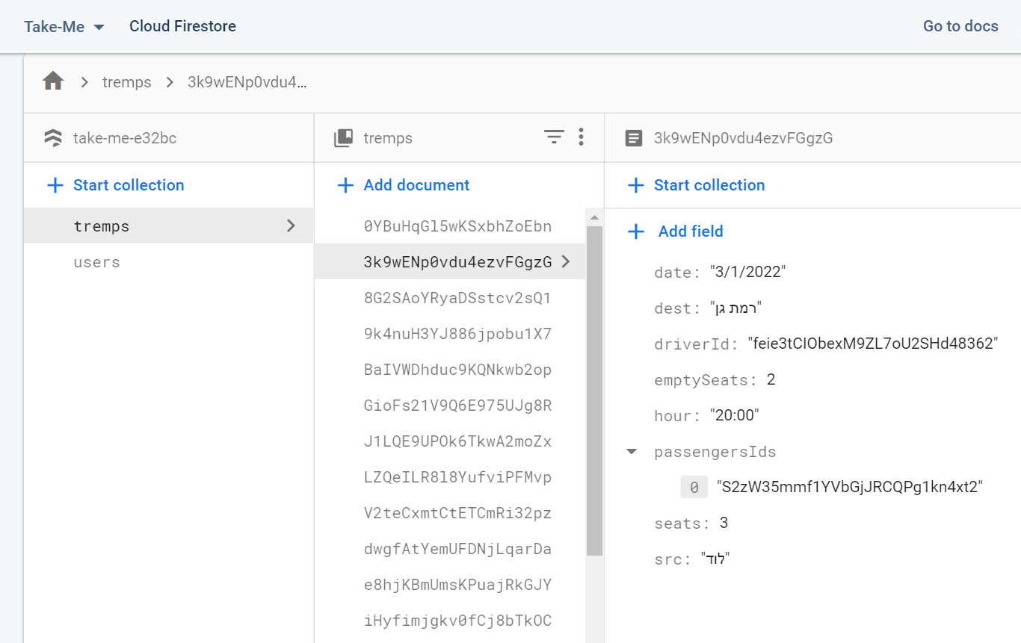
DataBase
בחרנו להשתמש במסד נתונים מסוג firebase FireStore לאחר בירור מעמיק על מסדי הנתונים מסוג .firebase
הבנו כי למסד נתונים זה יש תמיכה רחבה יותר (עדכונים ושיפורים ככל שהזמן חולף).
מסד הנתונים שלנו בנוי משני אוספים מרכזיים- משתמשים (Users)וטרמפים (tremps ).
אוספים אלה מאחסנים את רוב המידע של הפרוייקט ובעצם מהווים את מרכז האפליקציה.

Slide 11



פערים בפיתוח האפליקציה:
במהלך תכנון האפלקציה רצינו להוסיף אפשרות של צ'אט בין הנוסע לנהג, אך עקב מגבלת הזמן, נאלצנו להסתפק בהודעה רגילה הנשלחת מהאפליקציה לנהג על ידי הנוסע.
בנוסף, רצינו ליצור מפה המנחה את הנוסע בזמן אמת על מיקומו של הנהג, באמצעות שימוש ב GPS
במערכות דומות, כמו שירותי מוניות ואטובוסים, קיימת אפשרות לדירוג הנסיעה. רצינו להוסיף אפשרות כזו גם באפליקציה שלנו, כך שנהגים 'טובים' יתוגמלו בחשיפה גדולה יותר באפליקציה, ונוסעים ידעו להימנע מנהגים שלא מתאימים להם.

Slide 12
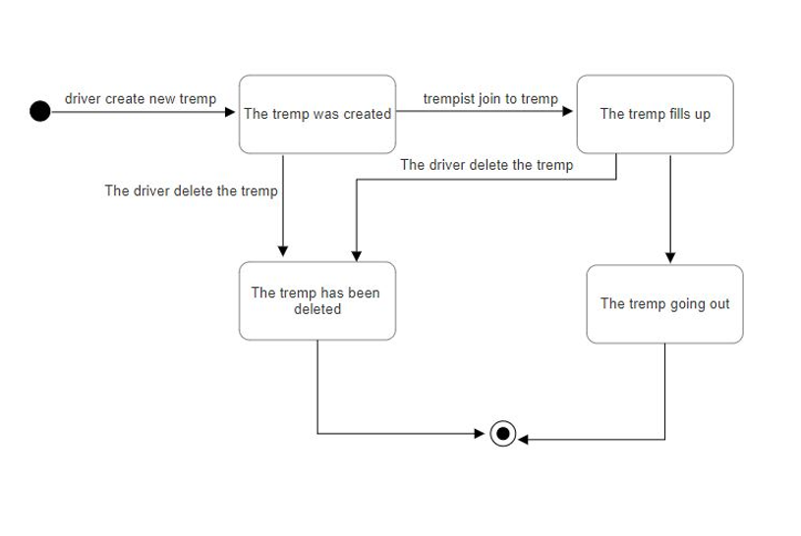
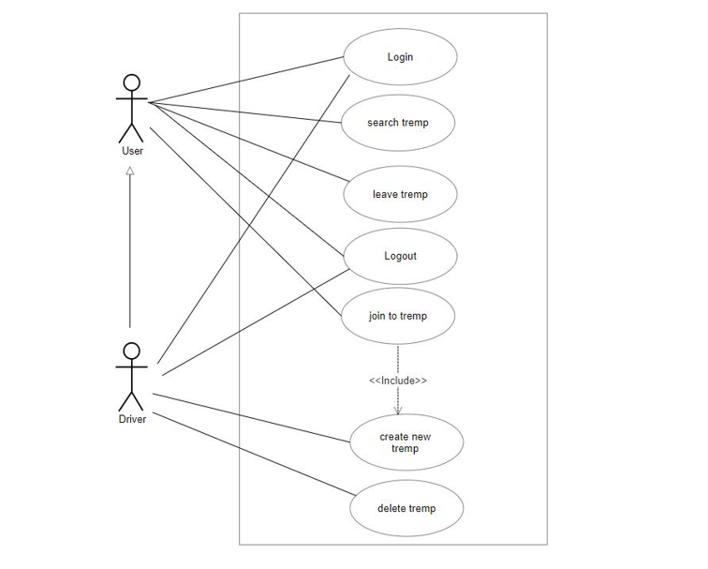
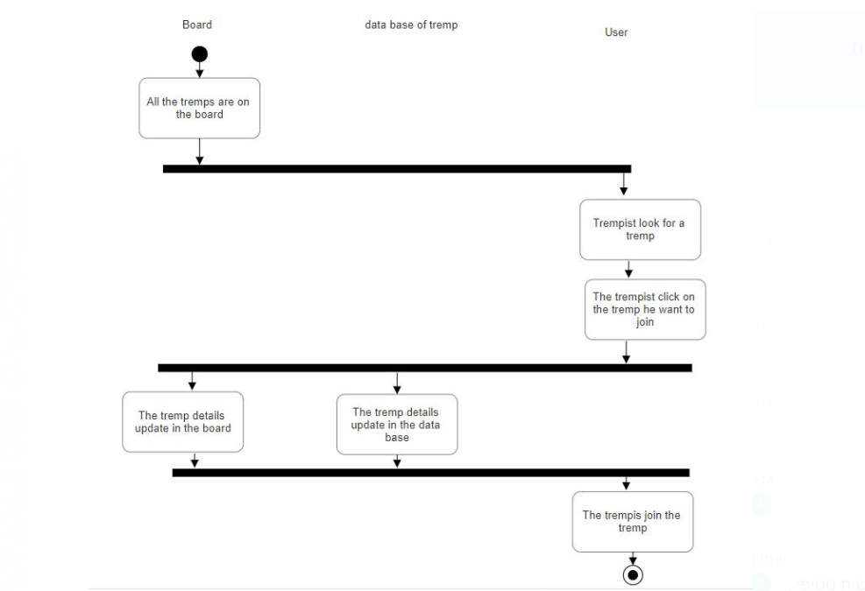
State machine diagram
Use case diagram
Activity diagram

Slide 13
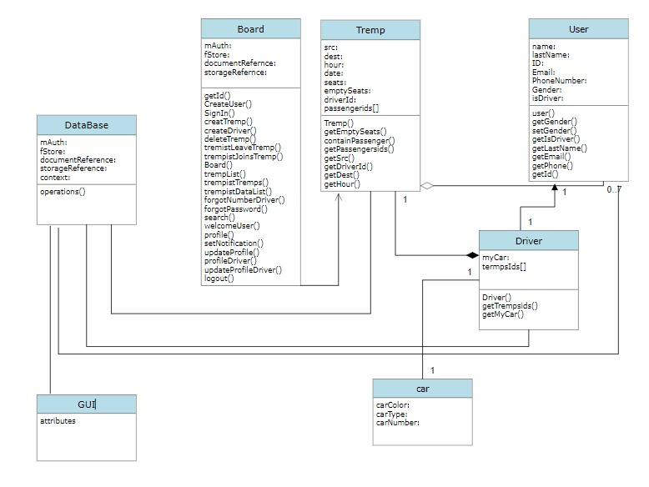
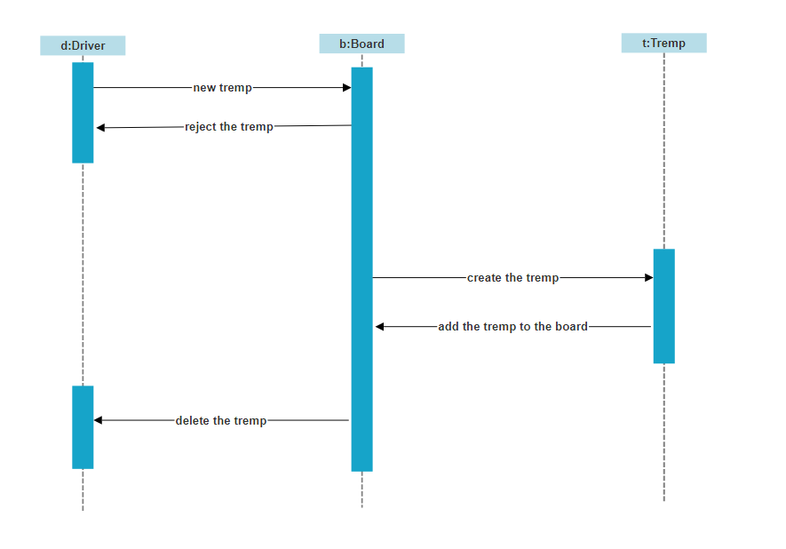
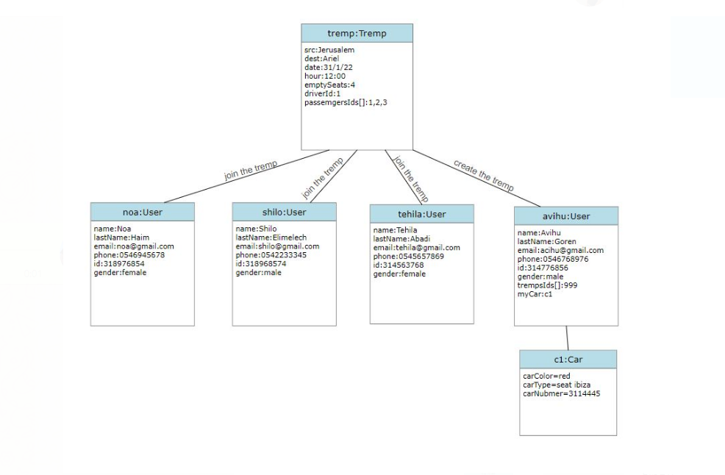
Class diagram
Sequence diagram
Object diagram

Slide 14
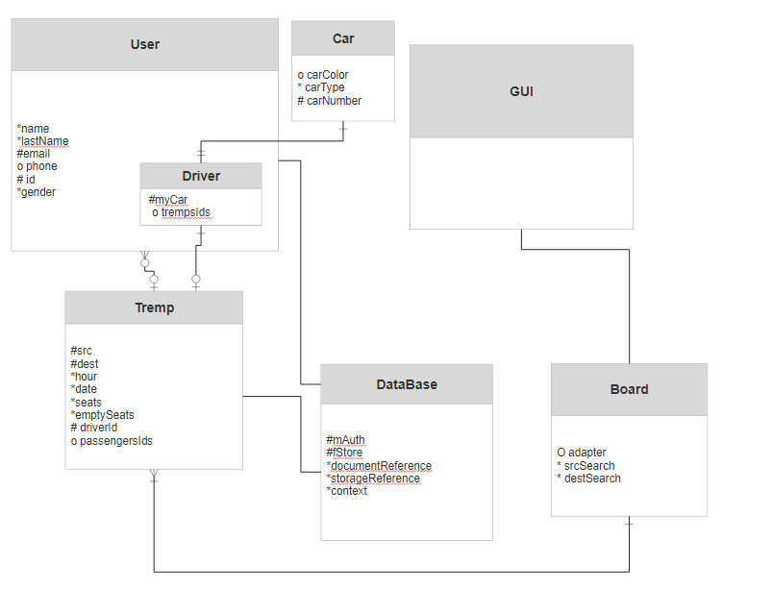
ERD

Slide 15


אז מי בא איתי
לאריאל?

